Slide 1

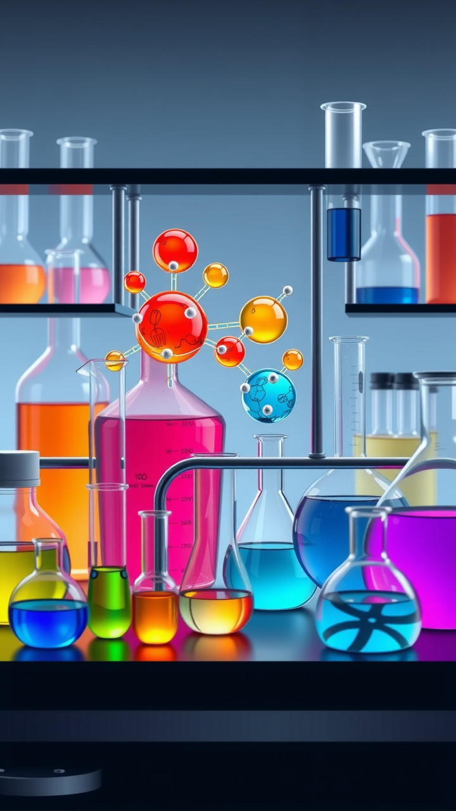
Жиры
В презентации мы рассмотрим основные аспекты химии жиров: их определение, классификацию и химический состав.
Обсудим физические и химические свойства, процессы гидролиза и окисления, а также методы переработки и применения жиров.
Особое внимание уделим растительным маслам, животным жирам, трансжирам и их влиянию на здоровье, а также перспективам исследований в этой области.

Slide 2

Определение жиров
Жиры — это органические соединения, относящиеся к классу липидов, которые состоят из глицерина и жирных кислот.
Они представляют собой важный структурный и энергетический компонент живых организмов.
В организме жиры выполняют множество функций: служат источником энергии, участвуют в построении клеточных мембран, защищают органы от механических повреждений и обеспечивают теплоизоляцию.

Slide 3
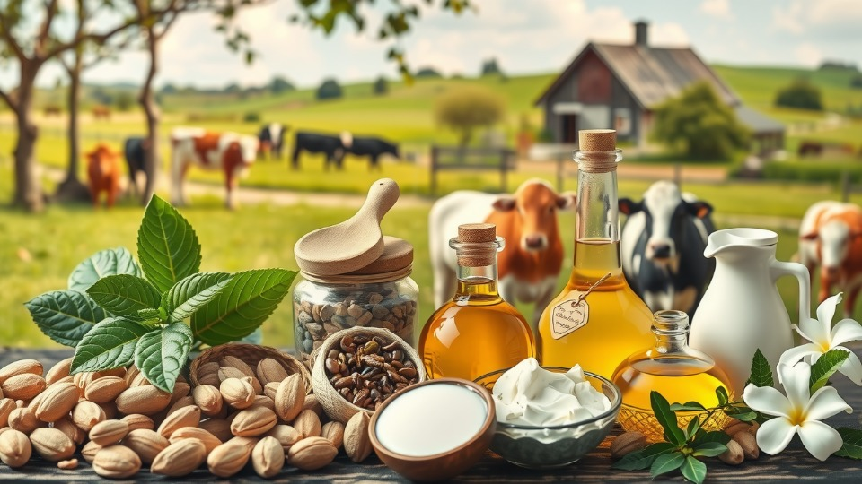

Классификация жиров
По происхождению они делятся на животные (например, сливочное масло, сало) и растительные (например, оливковое, подсолнечное масло).
По химическому составу жиры бывают насыщенными (содержат только одинарные связи в молекулах жирных кислот, твердые при комнатной температуре) и ненасыщенными (содержат двойные или тройные связи, обычно жидкие).
Ненасыщенные жиры дополнительно подразделяются на мононенасыщенные и полиненасыщенные, такие как омега-3 и омега-6 жирные кислоты.

Slide 4
Химический состав жиров
Жиры представляют собой сложные эфиры глицерина и жирных кислот.
Молекула жира состоит из трех молекул жирных кислот, связанных с одной молекулой глицерина (триглицериды).
Жирные кислоты могут быть насыщенными (без двойных связей в углеродной цепи) или ненасыщенными (с одной или несколькими двойными связями).
Состав жирных кислот определяет физические свойства жиров: насыщенные жиры обычно твердые при комнатной температуре, а ненасыщенные — жидкие.
В составе жиров также могут присутствовать витамины (например, A, D, E, K), растворимые в них.

Slide 5
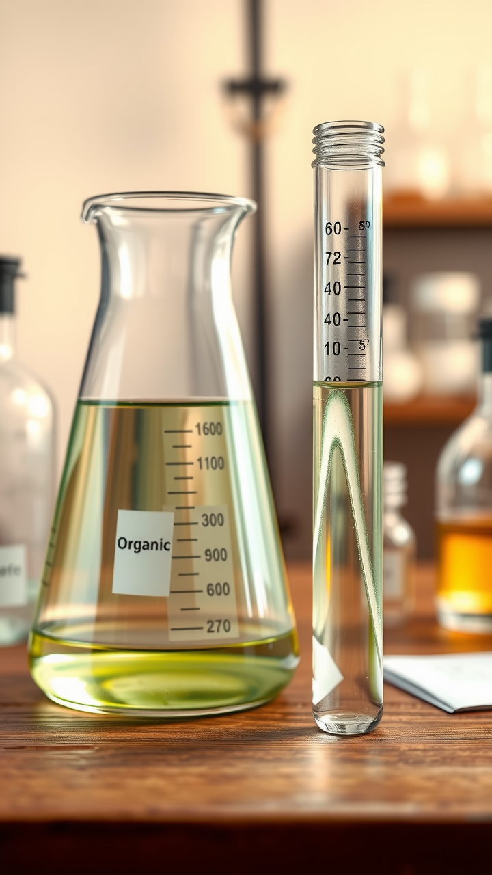
Физические свойства жиров
Физические свойства жиров зависят от их химического состава.
Насыщенные жиры обычно твердые или полутвердые при комнатной температуре (например, сало, масло), из-за более устойчивой структуры молекул.
Ненасыщенные жиры - жидкие (например, растительные масла) из-за наличия двойных связей, которые снижают плотность упаковки молекул.
Жиры плохо растворяются в воде, но хорошо — в органических растворителях, таких как эфир или бензин.
Они имеют низкую теплопроводность и высокую энергоемкость, что делает их важным источником энергии для организма.

Slide 6

Химические свойства жиров
Химические свойства жиров определяются их структурой и составом жирных кислот.
Основные реакции включают гидролиз, при котором жиры расщепляются на глицерин и жирные кислоты под действием воды, часто с участием ферментов или щелочей (омыление).
Ненасыщенные жиры способны вступать в реакции гидрирования, превращаясь из жидких в твердые (например, производство маргарина).
Также ненасыщенные жиры могут подвергаться окислению, что приводит к прогорканию.
Жиры легко горят, выделяя большое количество энергии, что используется в организме для получения тепла и работы.

Slide 7
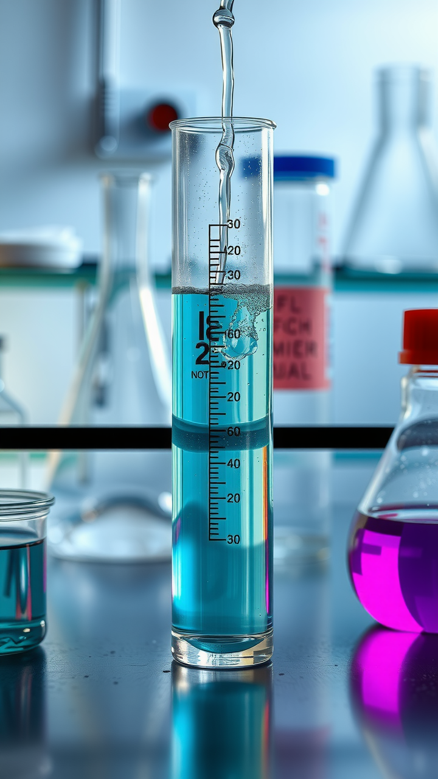

Гидролиз жиров
Гидролиз жиров — это химическая реакция, в ходе которой молекулы жиров расщепляются на глицерин и жирные кислоты под воздействием воды.
В присутствии щелочей (реакция омыления) образуются мыла, которые широко используются в быту.
Ферментативный гидролиз происходит в организме под действием липаз, способствуя перевариванию и усвоению жиров.

Slide 8
Окисление жиров
Окисление жиров — это химический процесс, при котором ненасыщенные жиры взаимодействуют с кислородом, что может привести к их порче и прогорканию.
Этот процесс особенно активен под воздействием света, высоких температур или металлических катализаторов, вызывая образование перекисей и альдегидов, которые ухудшают вкус и запах продуктов.
В организме окисление жиров происходит в митохондриях, где они расщепляются для выделения энергии в виде АТФ, обеспечивая жизнедеятельность клеток.

Slide 9
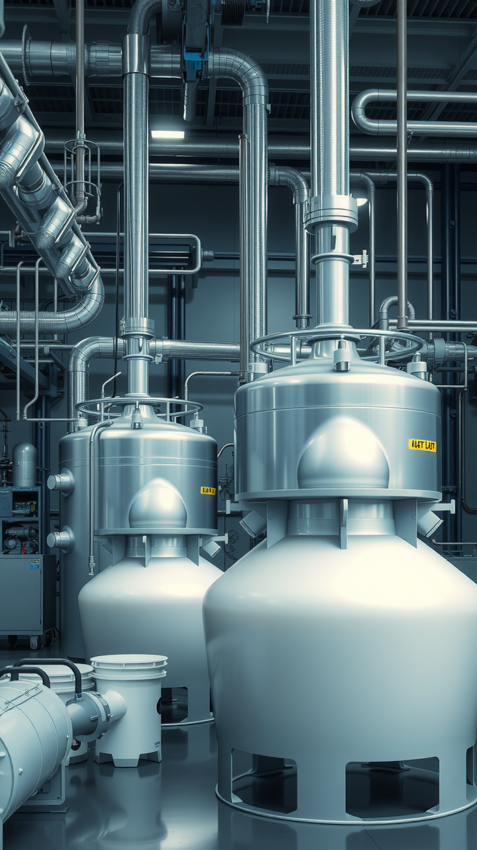
Переработка жиров
Переработка жиров включает процессы, направленные на улучшение их свойств или создание новых продуктов.
Один из основных методов — гидрирование, при котором жидкие растительные масла превращаются в твердые (например, маргарин) за счет насыщения двойных связей водородом.
Также применяется рафинация, очищающая жиры от примесей, запаха и красящих веществ для получения более чистого продукта.
Переработка позволяет увеличить срок хранения жиров и расширить их применение в пищевой промышленности и производстве косметики.

Slide 10
Применение жиров
В пищевой промышленности они используются как источник энергии и компонент для приготовления продуктов (масла, маргарин, соусы).
В косметологии жиры служат основой для создания кремов, мазей и других средств благодаря их питательным и защитным свойствам.
Также жиры применяются в производстве мыла и моющих средств через процесс омыления.
В медицине они используются для создания лекарственных форм и как компоненты диетического питания.

Slide 11
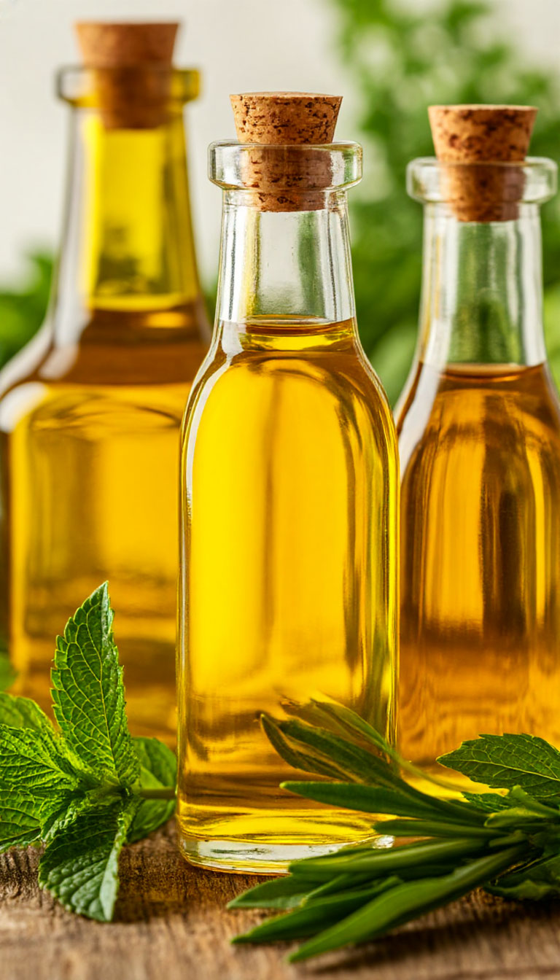
Растительные масла
Растительные масла — это высококонцентрированные источники триглицеридов, жидкие жиры растительного происхождения, получаемые из семян, орехов и плодов растений (например, подсолнечное, оливковое, кокосовое масло).
Они содержат различные комбинации насыщенных, мононенасыщенных и полиненасыщенных жирных кислот, витамины и антиоксиданты.
Растительные масла широко используются в пищевой промышленности, кулинарии и косметологии, а также служат сырьем для производства биотоплива и технических продуктов.

Slide 12
Животные жиры
Животные жиры — это твердые или полутвердые жиры, получаемые из тканей животных (например, сало, сливочное масло).
Они преимущественно состоят из насыщенных жирных кислот, что делает их более устойчивыми к окислению, но менее полезными для здоровья при чрезмерном потреблении.
Животные жиры широко используются в кулинарии, производстве кондитерских изделий и косметики, а также служат источником энергии и питательных веществ для организма.

Slide 13
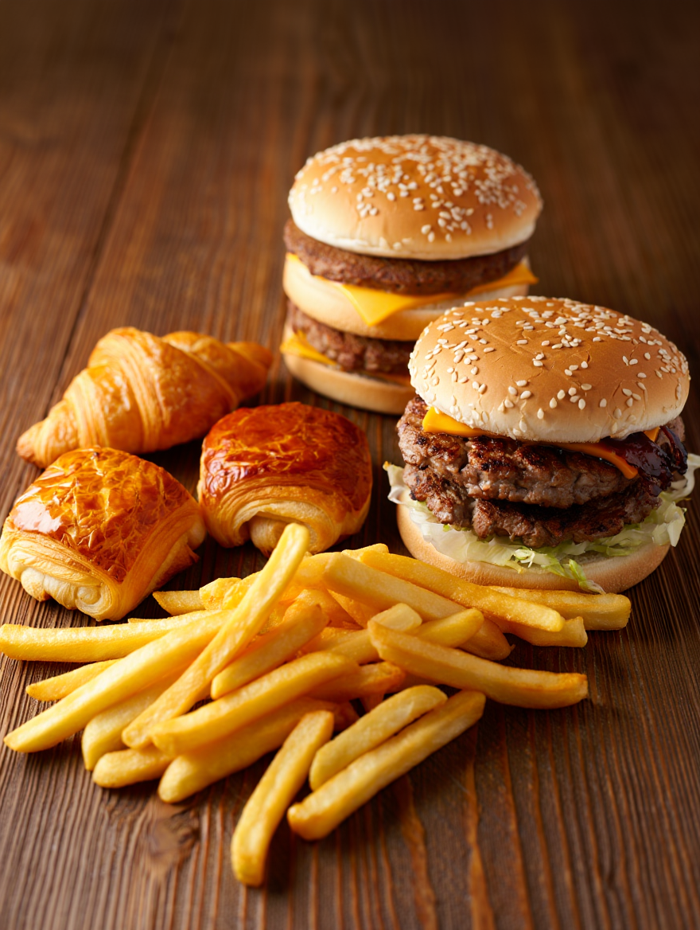
Трансжиры
Трансжиры — это ненасыщенные жиры, в молекулах которых водородные атомы расположены по разные стороны от двойной связи.
Они искусственно создают путем гидрирования жидких растительных масел для увеличения их срока годности и улучшения текстуры.
Чаще содержатся в маргарине, фастфуде, выпечке и полуфабрикатах.
Трансжиры считаются вредными для здоровья, так как повышают уровень "плохого" холестерина и увеличивают риск сердечно-сосудистых заболеваний.

Slide 14
Влияние жиров на здоровье
Жиры играют важную роль в организме, но их влияние на здоровье зависит от типа и количества потребления.
Насыщенные жиры и трансжиры могут увеличивать риск сердечно-сосудистых заболеваний, повышая уровень "плохого" холестерина.
Ненасыщенные жиры, особенно полиненасыщенные (омега-3 и омега-6), способствуют улучшению работы сердца и снижению воспалений.
Умеренное потребление полезных жиров необходимо для поддержания здоровья, так как они участвуют в строительстве клеток, выработке гормонов и усвоении жирорастворимых витаминов.

Slide 15
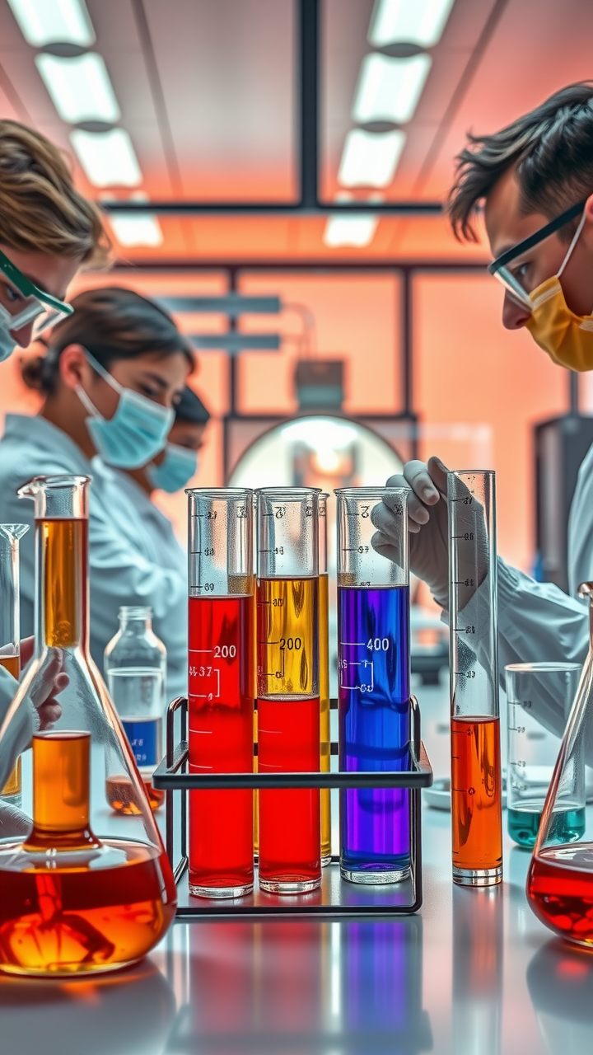
Перспективы исследований жиров
Исследования жиров открывают новые горизонты в области пищевой промышленности и косметологии.
Разработка функциональных жиров с улучшенными характеристиками способствует созданию инновационных продуктов.
Перспективные научные исследования направлены на повышение пищевой ценности и безопасности жиров, что важно для здоровья человека.

